Slide 1
Министерство образования и науки Нижегородской области
Государственное бюджетное профессиональное
образовательное учреждение
«Заволжский автомоторный техникум»
(ГБПОУ ЗАМТ)
ShoesShop
Архитектура, технологии и реализация
Android Studio • Kotlin • MVVM
Выполнила:
Зенкина Анастасия Романовна
Студентка группы ИС-22А
Заволжье
2025

Slide 2
Обзор приложения - Технические характеристики
Платформа — Android с поддержкой версий от 33 до 36 SDK, что охватывает большинство актуальных устройств.
Язык разработки — Kotlin, современный и безопасный язык для Android, который позволяет писать меньше кода и избежать множества распространённых ошибок.
Архитектура — MVVM (Model-View-ViewModel), которая обеспечивает чистоту кода, разделение ответственности и простоту тестирования.
Хранилище данных локально — используется SharedPreferences для сохранения пользовательских настроек и состояния.
HTTP-клиент — Retrofit, самая популярная библиотека для работы с REST API в Android.
База данных — облачная платформа Supabase на базе PostgreSQL, что обеспечивает надёжное хранение данных товаров, пользователей и заказов.

Slide 3
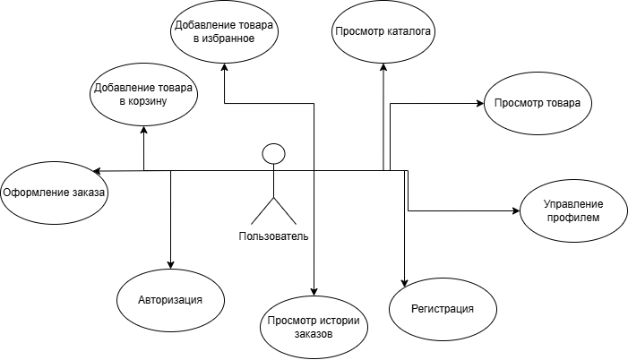
Диаграмма вариантов использования

Slide 4
Архитектура MVVM
Model
Данные товаров, заказов, пользователей.
ViewModel
Бизнес-логика, состояние UI.
View
Fragments, Compose UI. Отображение данных.

Slide 5
Ключевые библиотеки
• Coil3 — загрузка и кэширование изображений товаров
• Accompanist Pager — горизонтальная прокрутка фото товара
• Swipe — свайп-жесты (удаление из корзины)

Slide 6
Почему эти библиотеки?
Coil3:
Автоматически кэширует изображения в памяти и на диск
Это уменьшает трафик мобильной сети
При прокрутке списка товаров фотографии загружаются мгновенно, так как уже в кэше
Он очень лёгкий и быстрый
Pager:
Горизонтальной прокрутки нескольких фото одного товара
Создания удобной карусели изображений, как в популярных онлайн-магазинах
Пользователь свайпит влево и вправо, чтобы увидеть товар со всех сторон
Swipe:
Свайп-жесты по элементам списка в корзине
При свайпе вправо или влево можно удалить товар, изменить количество
Это очень удобно и привычно для пользователей мобильных приложений
Экономит место на экране, не требуя отдельных кнопок

Slide 7
Министерство образования и науки Нижегородской области
Государственное бюджетное профессиональное
образовательное учреждение
«Заволжский автомоторный техникум»
(ГБПОУ ЗАМТ)
ShoesShop
Архитектура, технологии и реализация
Android Studio • Kotlin • MVVM
Выполнила:
Зенкина Анастасия Романовна
Студентка группы ИС-22А
Заволжье
2025

